Slide 1
DHCP Server for Windows Server 2012
2012.05
엄기성
Notes:
안녕하세요. 엄기성입니다. 제목처럼 Windows Server 2012의 DHCP Server Role이 기존 버전(Windows Server 2008 R2)에 비교해서 변화된 내용을 소개합니다. 물론 RTM((release to manufacturing) 이 아닌 Beta 버전이므로 너무 상세하게 살펴보지는 않습니다. 그 전에.. 우리의 물주님을 위해서…

Slide 2

This Page is blank intentionally.
Notes:
먼저 오늘 밥과 장소를 제공해주신 Microsoft Korea 관계자 (*은비, 백**)님들에게…

Slide 3

This Page is blank intentionally.
Notes:
*좋아요* 앞으로도 잘 부탁드립니다 ☺

Slide 4
This Page is blank intentionally.
Notes:
그럼 본론으로 돌아와서…

Slide 5
I am
IT Pro. (Since 2000)
IT Admin. at Bluehole Studio.
Like
WDS, AD, GPO, VMware, Vim
Dislike
BSOD, Attended Installation
Notes:
간단히 저를 소개하면… 전 2000년부터 IT Pro로 일하고 있는데.. 벌써 12년이 지났습니다!
현재 게임개발사 블루홀 스튜디오에서 인프라 운영을 맡고 있습니다.

Slide 6
DHCP, Why ?
Notes:
왜 DHCP를 발표 주제로 선정했는지 궁금할 수 있습니다. 물론 재미로 선택할 수도 있습니다만..

Slide 7
DHCP, Important !!

Slide 8
DHCP, Important !!
500+ Devices
300+ Employees
Notes:
DHCP 인프라는 은 저에게 굉장히 중요하기 때문입니다.
특히 500대 이상의 Device / 300명 이상의 직원이 있는 제 근무환경에서는 필수불가결한 인프라입니다.

Slide 9
DHCP provides…..

Slide 10
Automatic IP Config.
Centralized IP Mgmt.
PXE-based Infra.
Notes:
DHCP가 제공하는 3가지 장점으로는
(가장 기본이 되는) IP 배포 및 장비의 네트워크 설정을 자동으로 구성 줍니다. 전 사람들 자리에 가서 IP 입력하는 노가다를 싫어합니다.
그리고, IP 할당 및 정보를 중앙 (DHCP 서버)에서 관리할 수 있도록 도와줍니다. Static 으로 할당된 수백 대의 서버 관리하다 보면 아마 몸으로 느낄 수 있을 겁니다. 참고로 500대 이상이라고 말씀드렸죠? 다 DHCP 서버의 콘솔에서 통계를 보기 때문에 가능한 것입니다.
마지막으로 DHCP 인프라는 WDS와 같은 무인설치 환경의 기본이 됩니다. Windows 뿐만 아니라 Linux(ubuntu/CentOS), vSphere 등의 다른 플랫폼도 포함해서 PXE 설치환경을 만들려면 DHCP가 필수입니다.

Slide 11
Automatic IP Config.
Centralized IP Mgmt.
PXE-based Infra.
Notes:
DHCP가 제공하는 3가지 장점으로는
(가장 기본이 되는) IP 배포 및 장비의 네트워크 설정을 자동으로 구성 줍니다. 전 사람들 자리에 가서 IP 입력하는 노가다를 싫어합니다.
그리고, IP 할당 및 정보를 중앙 (DHCP 서버)에서 관리할 수 있도록 도와줍니다. Static 으로 할당된 수백 대의 서버 관리하다 보면 아마 몸으로 느낄 수 있을 겁니다. 참고로 500대 이상이라고 말씀드렸죠? 다 DHCP 서버의 콘솔에서 통계를 보기 때문에 가능한 것입니다. 클라이언트 PC에 한정할 필요는 없습니다.
마지막으로 DHCP 인프라는 WDS와 같은 무인설치 환경의 기본이 됩니다. Windows 뿐만 아니라 Linux(ubuntu/CentOS), vSphere 등의 다른 플랫폼도 포함해서 PXE 설치환경을 만들려면 DHCP가 필수입니다.

Slide 12
Automatic IP Config.
Centralized IP Mgmt.
PXE-based Infra.
Notes:
(가장 기본이 되는) IP 배포 및 장비의 네트워크 설정을 자동으로 구성 줍니다. 전 사람들 자리에 가서 IP 입력하는 노가다를 싫어합니다.
그리고, IP 할당 및 정보를 중앙 (DHCP 서버)에서 관리할 수 있도록 도와줍니다. Static 으로 할당된 수백 대의 서버 관리하다 보면 아마 몸으로 느낄 수 있을 겁니다. 참고로 500대 이상이라고 말씀드렸죠? 다 DHCP 서버의 콘솔에서 통계를 보기 때문에 가능한 것입니다.
마지막으로 DHCP 인프라는 WDS와 같은 무인설치 환경의 기본이 됩니다. Windows 뿐만 아니라 Linux(ubuntu/CentOS), vSphere 등의 다른 플랫폼도 포함해서 PXE 설치환경을 만들려면 DHCP 인프라가 필수입니다.

Slide 13
OK. WS2012 comes.
Notes:
어쨌든 이제 WS2012 (베타) 나왔습니다. DHCP 서버에도 변화가 생겼는데요…

Slide 14
3 Cool changes
in DHCP Server
Notes:
WS2012의 DHCP Server는 크게 3가지 바뀐 부분이 있는데, 전 모두 마음에 듭니다.

Slide 15
DHCP Server Failover
Policy-based assign.
PowerShell support.
Notes:
DHCP Server Failover DHCP 서버에 문제가 생겼을 때에도 사용자들은 아무런 인지없이 계속 인터넷 사용이 가능합니다.
Unix/Linux 등 오픈소스 ISC DHCPD 에서는 몇 년 전에 구현된 기능인데, 이제 Windows Server 에서 제공이 되니까 좋군요. 현재는 3rd 파티 DHCP 서버와는 안될 것 같습니다만 rfc 표준을 따른 구현이니까 미래에는 가능하지 않을까 기대해 봅니다.

Slide 16
DHCP Server Failover
Policy-based assign.
PowerShell support.
Notes:
Policy-based IP Assignment

Slide 17
DHCP Server Failover
Policy-based assign.
PowerShell support.
Notes:
마지막으로 PowerShell 지원. 당연한 얘기지만 PS cmdlet 이 있는 제품의 관리가 100배 편하지요. 구글에서 Powershell DHCP support 라고 검색해보세요.

Slide 18
Details on
DHCP Server Failover
Notes:
그러면 각각의 기능에 대해서 좀 더 살펴보지요. 1번 DHCP Server Failover

Slide 19
RFC-Based feature
Notes:
표준을 준수해서 구현한 내용입니다.

Slide 20
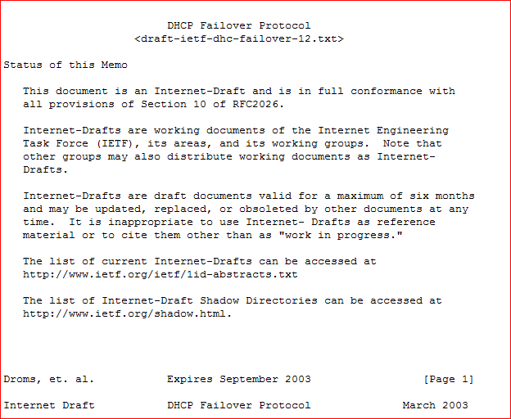
Notes:
RFC

Slide 21
Already in ISC DHCP
Notes:
오픈소스 환경에서 사용하는 ISC DHCP Daemon에서는 이미 제공되고 있는 기능입니다. Unix/Linux 등 오픈소스 ISC DHCPD 에서는 몇 년 전에 구현된 기능인데, 이제 Windows Server 에서 제공이 되니까 좋군요. 현재는 3rd 파티 DHCP 서버와는 안될 것 같습니다만 rfc 표준을 따른 구현이니까 미래에는 가능하지 않을까 기대해 봅니다.

Slide 22
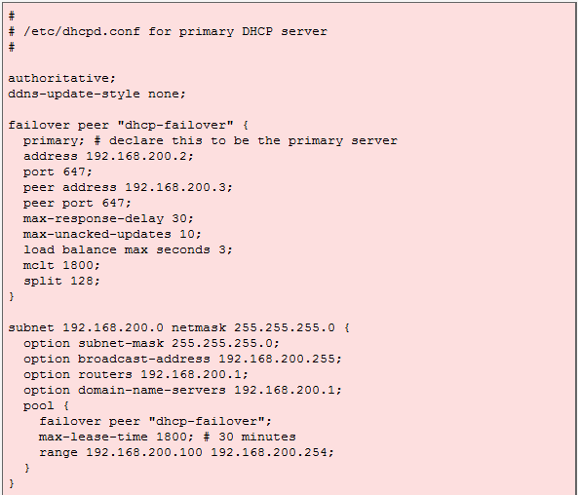
Failover with ISC DHCP http://www.madboa.com/geek/dhcp-failover/
Paul Heinlein <heinlein@madboa.com>
Initial publication: November 6, 2005
Notes:
예제화면

Slide 23
Now in WS2012 ☺
Notes:
이제 WS2012 가 왔습니다.

Slide 24
I love its Simplicity.
Notes:
제가 왜 WS2012의 DHCP Server Failover 기능을 좋아할까요? 그건 단순함, 간결함때문입니다.

Slide 25
I love its Simplicity.
Notes:
제가 왜 WS2012의 DHCP Server Failover 기능을 좋아할까요? 그건 단순함, 간결함 때문입니다.

Slide 26
Split Scope
Failover cluster
Notes:
예전 버전에서는 DHCP 고가용성을 위해서 이런 기술들이 있습니다. (지금도 제공되고 있구요)

Slide 27
Split Scope
Failover cluster
Not simple !!!!
Notes:
예전 버전(WS2008R2)에서 제공하는 DHCP 이중화 기술들.. 별로 심플하지 못했습니다. 그래서 쉽게 구현할 수 없었고 자주 사용되지도 않았습니다.

Slide 28
Split Scope
Two DHCP servers back each other up by each hosting part of the IP address range of a scope. Split scope deployment does not provide IP address continuity and is unusable in scenarios where the scope is already running at high utilization of address space, which is very common with Internet Protocol version 4 (IPv4).
Understand and Troubleshoot DHCP Failover in Windows Server 8 Beta
Notes:
Split Scope, 복수대의 DHCP 서버가 Scope 나눠서 서비스하는데,
이건 뭐 그냥 위험분산하는 수준입니다. 즉 장애가 발생한 서버쪽의 클라이언트는 그냥 *장애*입니다.
그냥 위험분산하는 수준이구요.

Slide 29
Failover cluster
By using clustering support for DHCP, administrators can implement DHCP server failover for a single site, achieving greater fault tolerance. The clustering deployment uses a single shared storage. This makes the storage a single point of failure, and requires additional investment in redundancy for storage. In addition, clustering involves relatively complex setup and maintenance.
Understand and Troubleshoot DHCP Failover in Windows Server 8 Beta
Notes:
DHCP 서버를 Windows Failover cluster에 올렸을 때 고가용성 구현은 가능합니다.
하지만, 공유 스토리지가 일단 단일 장애 지점으로 위험부담이 커지고, 구현/운영이 복잡해집니다.
전 Cluster-aware 란 단어를 모르고 살고 싶습니다!!!

Slide 30
Demo
PowerShell support
Notes:
데모할 때 netsh DHCP Server 명령 + DFS-R

Slide 31
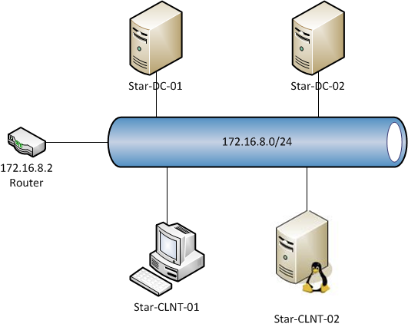
LAB
Notes:
데모환경입니다. 참고로 star 도메인은 제가 항상 사용하는 테스트 도메인이고 이 노트북은 WS2008 런치행사때에도 사용한 노트북입니다. 그때에 비해 달라진 것은 SSD로 디스크가 업그레이드되었고 OS가 Windows 7 으로 업그레이드되었지요. (아마도 Windows 8으로도 그대로 갈 것 같습니다)

Slide 32
Limit
IPv4 Scope only.
Max 2 DHCP Servers.
Notes:
DHCP Server Failover 기능도 한계가 있습니다. (Beta 기준) 그래도 현재까지 구현된 부분만으로도 아주 좋다고 생각합니다.

Slide 33
Details on
Policy-based assign.
Notes:
그러면 각각의 기능에 대해서 좀 더 살펴보지요. 2번 Policy-based IP Assignment

Slide 34
Already in ISC DHCP
Notes:
오픈소스 환경에서 사용하는 ISC DHCP Daemon에서는 이미 제공되고 있는 기능입니다.

Slide 35
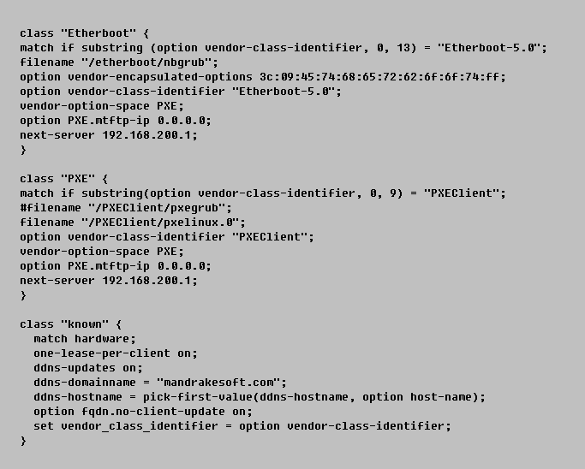
HOWTO setup a PXE 2.x server under Linux http://people.mandriva.com/~aginies/doc/pxe/ch04.html#id2522426
First public version: 19 Febuary 2002
Notes:
오픈소스 환경에서 사용하는 ISC DHCP Daemon에서는 이미 제공되고 있는 기능입니다.

Slide 36
5 Info from client
Vendor Class
User Class
MAC Address
Client Identifier
Relay Agent Info.
Notes:
Policy 를 만드는 기준 1 (5개의 기준으로 클라이언트 단일 또는 복수개를 구분합니다)
RFC에서 정리되어 있는 표준에 따라 클라이언트에서 기본 제공 또는 설정을 통해서 구분할 수 있는데…(위조 가능성이 늘 있다는 것 유의하시구요)
PC 보다는 Mobile 디바이스들 정리할 때 도움이 될 것으로 보입니다.

Slide 37
2 Operator
AND
OR
MAC Address
Client Identifier
Relay Agent Info.
Notes:
Policy 를 만드는 기준 2 (앞에서 정의한 정책을 And / OR 연산자 이용해서 좀 더 복잡한 적용 정책을 만들 수 있습니다)

Slide 38
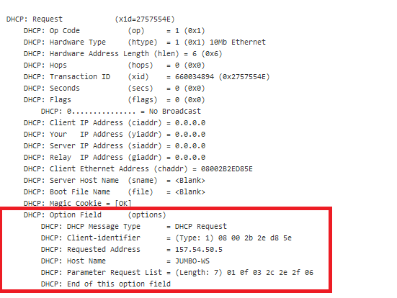
DHCP Request
AND
OR
MAC Address
Client Identifier
Relay Agent Info.
Notes:
Policy 를 만드는 기준 2 (앞에서 정의한 정책을 And / OR 연산자 이용해서 좀 더 복잡한 적용 정책을 만들 수 있습니다)

Slide 39
Demo
PowerShell support
Notes:
데모를 보면 감이 올 것입니다 ☺

Slide 40
LAB
Notes:
데모환경

Slide 41
Note
Keep It Simple !!!
Notes:
하지만, 이런 류의 정책은 유연하다는 이면 뒤에 복잡도가 급격하게 늘어날 수 있습니다.
항상 심플한 구성을 유지하도록 노력해야 합니다….. Keep It Simple, Simple…~~

Slide 42
Note
Keep It Simple !!!
Notes:
하지만, 이런 류의 정책은 유연하다는 이면 뒤에 복잡도가 급격하게 늘어날 수 있습니다.
항상 심플한 구성을 유지하도록 노력해야 합니다….. Keep It Simple, Simple…~~

Slide 43
Note
Keep It Simple !!!
Do not trust Client !!!
Notes:
그리고, 게임회사에서 일해보시는 분들은 이해하겠지만 Do not trust from Client

Slide 44
Details on
PowerShell support
Notes:
마지막으로 Powershell 지원에 대해서 살펴봅시다.

Slide 45
100+cmdlet
_
Notes:
Cmdlet 이 100개 이상 추가되었습니다.

Slide 46
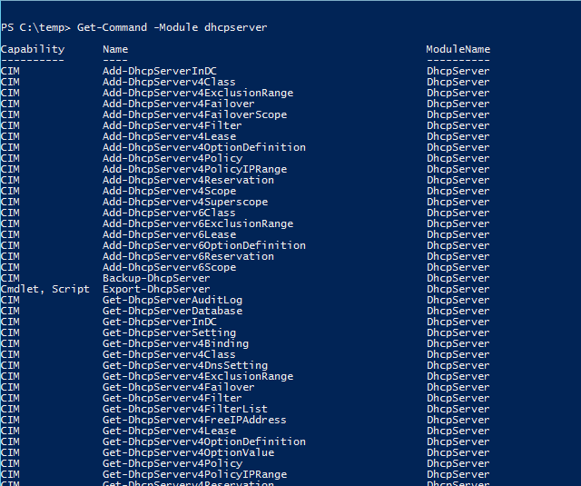
100+
_
Notes:
Cmdlet 이 100개 이상 추가되었습니다. 히히히…

Slide 47
Demo
PowerShell support
Notes:
말보다 직접 보는 것이 좋습니다.

Slide 48
LAB
Notes:
데모환경입니다.

Slide 49
Good Bye~ “Netsh DHCP Server”
_
Notes:
이제 netsh DHCP server 명령을 잊어도 될 것 같네요. DHCP Server의 PowerShell 지원은 훌륭합니다.
그리고, 현재 버전 (WS 2008 R2)의 DHCP 서버에 대해서도 사용할 수 있으므로 바로 사용하실 것을 권장합니다.

Slide 50
Conclusion
Notes:
자~ 결론입니다. DHCP Server for WS2012의 변화된 부분은 무조건 좋은 것입니다. 좋아요~ 그러니까…DHCP 인프라를 사용하신다면..다음과 같이 하시면 됩니다.

Slide 51
This Page is blank intentionally.
Notes:
*좋아요* *너무 좋아요* ☺

Slide 52
Install WS2012.
Install RSAT for DHCP.
Play with PS 3.0
When RTM ready, use DHCP Server Failover.

Slide 53
Install WS2012.
Install RSAT for DHCP.
Play with PS 3.0
When RTM ready, use DHCP Server Failover.

Slide 54
Install WS2012.
Install RSAT for DHCP.
Play with PS 3.0 ☺
When RTM ready, use DHCP Server Failover.

Slide 55
Install WS2012.
Install RSAT for DHCP.
Play with PS 3.0 ☺
When RTM ready, use DHCP Server Failover !!

Slide 56
Thank you.
Notes:
감사합니다.

Slide 57
Resources
Dynamic Host Configuration Protocol (DHCP) overview
http://technet.microsoft.com/en-us/library/hh831825.aspx
Step-by-Step: Configure DHCP for Failover
http://technet.microsoft.com/en-us/library/hh831385.aspx
Step-by-Step: Configure DHCP Using Policy-based Assignment
http://technet.microsoft.com/en-us/library/hh831538.aspx
PowerShell and DHCP: 1 – servers
http://msmvps.com/blogs/richardsiddaway/archive/2011/09/20/powershell-and-dhcp-1-servers.aspx
PowerShell 3 and DHCP 2: scopes
http://msmvps.com/blogs/richardsiddaway/archive/2011/09/23/powershell-3-and-dhcp-2-scopes.aspx
Configuring DHCP failover in Windows Server 8 beta
http://terrytlslau.tls1.cc/2012/04/configuring-dhcp-failover-in-windows.html
Microsoft DHCP Vendor and User Classes
http://support.microsoft.com/kb/266675
Option Classes
http://technet.microsoft.com/en-us/library/cc958901.aspx

Slide 58
Resources
Failover with ISC DHCP http://www.madboa.com/geek/dhcp-failover/
iPhone DHCP
http://xeraph.com/5295980
BOOTP / DHCP options
http://www.networksorcery.com/enp/protocol/bootp/options.htm
Dynamic Host Configuration Protocol (DHCP) and Bootstrap Protocol (BOOTP) Parameters
http://www.iana.org/assignments/bootp-dhcp-parameters/bootp-dhcp-parameters.xml#options
Contents of DHCP Vendor Class Identifier
http://en.wikipedia.org/wiki/Boot_Service_Discovery_Protocol#Contents_of_DHCP_Vendor_Class_Identifier
http://opensource.apple.com/source/bootp/bootp-198.1/Documentation/BSDP.doc
DHCP Basics
http://support.microsoft.com/kb/169289/EN-US
All about DHCP vendor classes and user classes http://blogs.msdn.com/b/anto_rocks/archive/2005/02/25/380231.aspx

